Slide 1
O TEMPO DAS
REFORMAS RELIGIOSAS
Crise religiosa do século XVI
e a rutura protestante

Slide 2
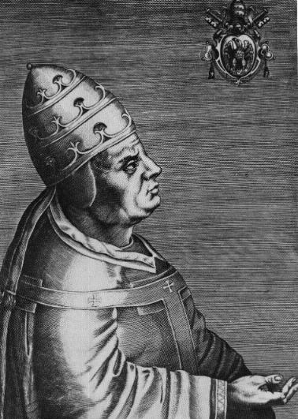
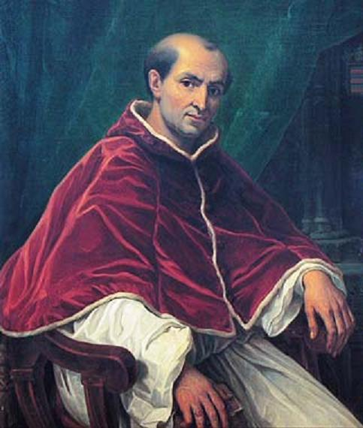
O TEMPO DAS REFORMAS RELIGIOSAS
CRISE NA IGREJA
Exemplo de vida dos membros do clero:
  vida imoral de luxo e corrupção;
  compra de cargos eclesiásticos;
  envolvimento em assuntos políticos.
Contestação devido à existência de dois Papas.
Difusão do humanismo.
Avanço dos conhecimentos científicos que questionavam o ensino ministrado pela Igreja.
Papa Urbano VI – Roma
Clemente V – Avinhão

Slide 3
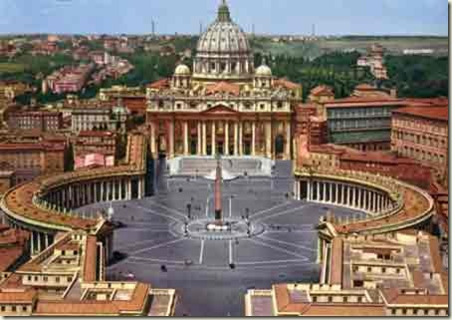
O TEMPO DAS REFORMAS RELIGIOSAS
Basílica de S. Pedro, Vaticano (Roma)
Criação da Bula de Indulgência (documento obtido mediante o pagamento de um determinado valor à Igreja, através do qual o crente recebia o perdão ou o alívio da penitência após a confissão dos seus pecados).
Reação de forte contestação/protesto

Slide 4
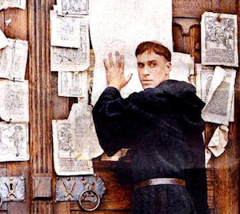
O TEMPO DAS REFORMAS RELIGIOSAS
O monge alemão, Martinho Lutero, redigiu um manifesto contra as indulgências e afixou-o, para que todos o vissem, nas portas da Catedral de Wittemberg.
Este comportamento desencadeou a perseguição e a excomunhão de Lutero da Igreja Católica.
Contudo, a divulgação das suas ideias reformistas continuou e deu origem ao PROTESTANTISMO.
Cena do filme: Lutero, 2003.

Slide 5
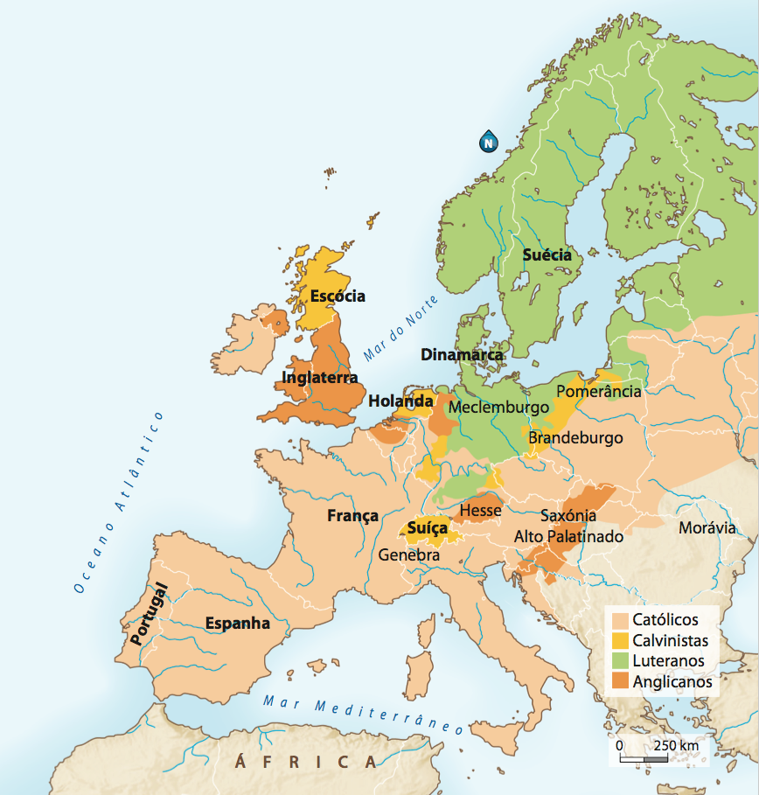
O TEMPO DAS REFORMAS RELIGIOSAS
PROTESTANTISMO
Conjunto de correntes religiosas que surgiram na sequência da crise da Igreja Católica.
No século XVI, a Europa encontrava-se dividida do ponto de vista religioso. A Sul predominavam os países católicos, enquanto que a Norte existiam os países protestantes.
No governo destes países do Norte estavam príncipes que há já muito tempo questionavam o excesso de poder da Igreja Católica, que impedia o fortalecimento do poder desses príncipes nos seus reinos.

Slide 6
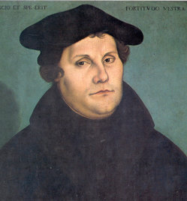
O TEMPO DAS REFORMAS RELIGIOSAS
LUTERANISMO
Desenvolveu-se na Alemanha.
Fundado por Martinho Lutero.
Princípios defendidos:
  - salvação obtém-se pela Fé e não pelas boas obras;
  - única fonte de Fé é a Bíblia;
  - únicos Sacramentos (Batismo e Eucaristia);
  - recusa da autoridade do Papa;
  - recusa do celibato.
Martinho Lutero

Slide 7
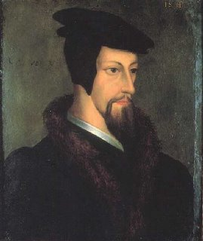
O TEMPO DAS REFORMAS RELIGIOSAS
CALVINISMO
Desenvolveu-se na Suíça.
Fundado por João Calvino.
Princípios defendidos:
(Doutrina mais radical)
- salvação obtém-se pela Fé (predestinação);
- única fonte de Fé é a Bíblia;
- únicos Sacramentos (Batismo e Eucaristia);
- recusa da autoridade do Papa;
- recusa do celibato.
João Calvino

Slide 8
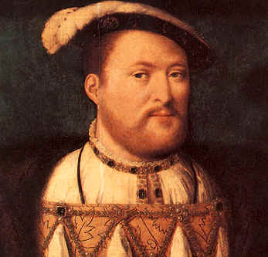
O TEMPO DAS REFORMAS RELIGIOSAS
ANGLICANISMO
Desenvolveu-se na Inglaterra.
Fundado por Henrique VIII.
Princípios defendidos:
- salvação obtém-se pela Fé (predestinação);
- única fonte de Fé é a Bíblia;
- únicos Sacramentos (Batismo e Eucaristia);
- o rei é a autoridade suprema da Igreja;
- recusa do celibato.
Henrique VIII

Slide 9
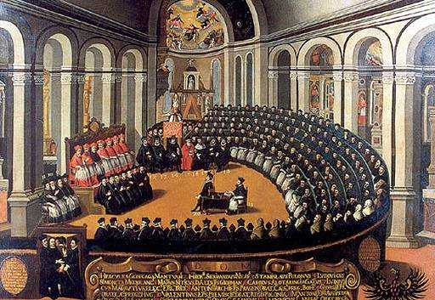
O TEMPO DAS REFORMAS RELIGIOSAS
REAÇÃO CATÓLICA E O CONCÍLIO E TRENTO
Concílio de Trento, 1545.
Reunião geral dos representantes da Igreja Católica, realizada na cidade italiana de Trento.
Desde o início até à conclusão dos trabalhos desta reunião passaram 18 anos.
O objetivo deste encontro foi corrigir os erros e abusos que se vinham sentindo no interior da Igreja Católica.

Slide 10
O TEMPO DAS REFORMAS RELIGIOSAS
DECISÕES SAÍDAS DO CONCÍLIO DE TRENTO
REFORMA
E
CONTRARREFORMA
RENOVAÇÃO INTERNA
Proibição da acumulação de cargos.
Obrigação dos párocos de residir nas suas dioceses.
Manutenção do celibato.
REFORÇO DAS DOUTRINAS
Confirmação dos sete Sacramentos.
Reafirmação do uso do latim na celebração da missa.
Confirmação do culto da Virgem e dos Santos.
Confirmação da Bíblia como única fonte de Fé.
A salvação obtém-se pelas boas obras e pela Fé.
MOVIMENTO E AÇÃO DE COMBATE AO PROTESTANTISMO
Fundação da Companhia de Jesus (ordem religiosa severamente disciplinada; tinham como objetivo pregar a Fé cristã e o ensino).
Organização de autos de fé.
Criação do Índex.
Inquisição.

Slide 11
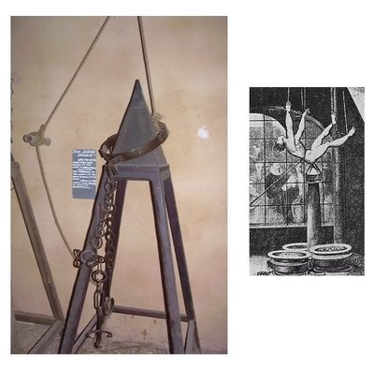
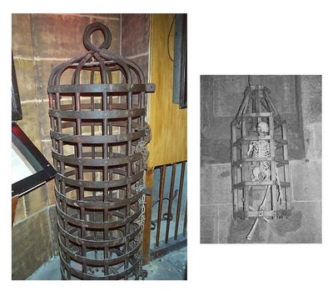
O TEMPO DAS REFORMAS RELIGIOSAS
A AÇÃO DA INQUISIÇÃO
Para travar o Protestantismo, os inquisidores perseguiam e condenavam todos aqueles acusados de praticarem outros cultos diferentes dos da Igreja Católica. Interrogavam os detidos através de métodos violentos de tortura.
O despertador
A gaiola

Slide 12

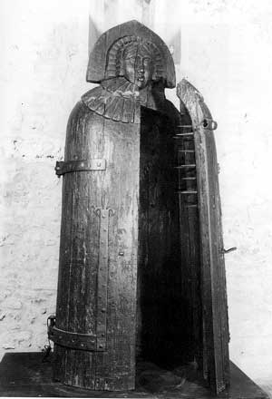
O TEMPO DAS REFORMAS RELIGIOSAS
A AÇÃO DA INQUISIÇÃO
A CADEIRA INQUISITÓRIA
VIRGEM DE NUREMBERG

Slide 13
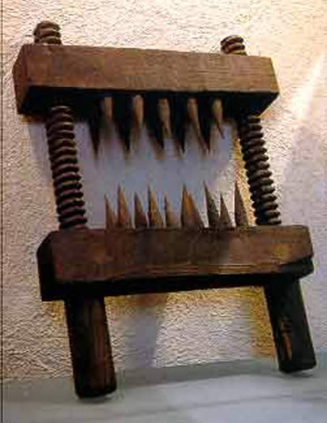
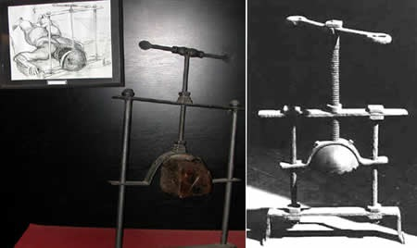
O TEMPO DAS REFORMAS RELIGIOSAS
A AÇÃO DA INQUISIÇÃO
ESMAGA JOELHOS
ESMAGA CABEÇAS

Slide 14
O TEMPO DAS REFORMAS RELIGIOSAS
A INQUISIÇÃO NA PENÍNSULA IBÉRICA
Apesar da fraca implantação dos ideais protestantes na Península Ibérica, a ação violenta da Igreja Católica, por intermédio do Índex e da Companhia de Jesus,
centrou-se na comunidade judaica.
Os reis de Espanha expulsaram os judeus do seu país.
D. Manuel I, rei de Portugal, expulsou os judeus do país mas, mais tarde, aceitou a sua conversão (forçada) ao catolicismo:
Cristãos-novos
Todos os judeus foram obrigados a converterem-se ao catolicismo evitando, deste modo, a expulsão do país.
Contudo, apesar da conversão, os cristãos-novos foram alvo de discriminações, perseguições e denúncias.
Alguns dos cristãos-novos mais notáveis foram: Pedro Nunes, Garcia de Orta e Ribeiro Sanches.

Slide 15
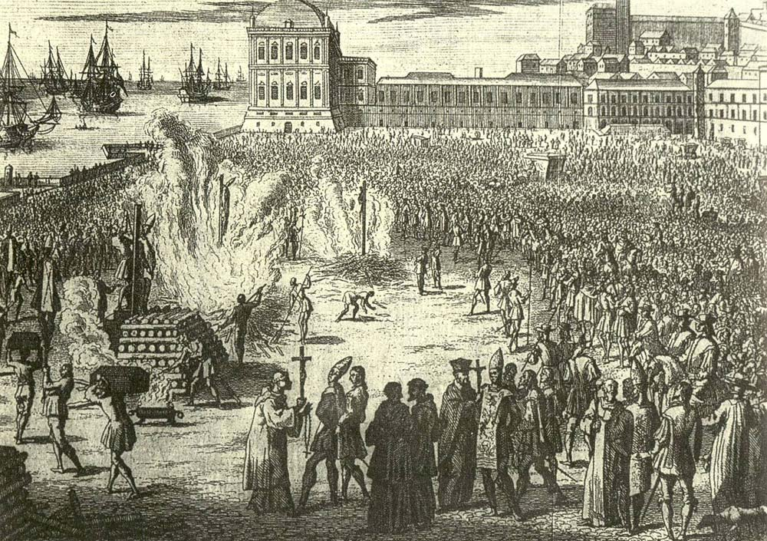
AUTO DE FÉ, LISBOA 1535
Só em 25 de maio de 1773, já no reinado de D. José I e sob a orientação do Marquês de Pombal, a emissão de um decreto põe fim à diferenciação entre cristão-novo e cristão-velho.

Slide 16
O TEMPO DAS
REFORMAS RELIGIOSAS
Crise religiosa do século XVI
e a rutura protestante

